Slide 1
ЧЛЕНЫ БОЛЬШОГО ЖЮРИ
регионального этапа Всероссийского конкурса
«Учитель года России»
в 2022 году
Notes:
Оригинальные шаблоны для презентаций: https://presentation-creation.ru/powerpoint-templates.html
Бесплатно и без регистрации.

Slide 2
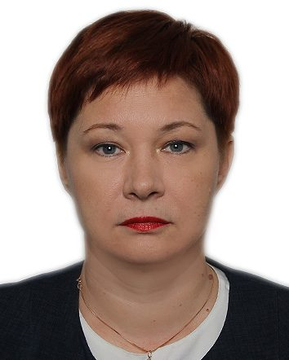
Егорова Елена Валерьевна
директор департамента образования
и науки Брянской области,
председатель жюри

Slide 3
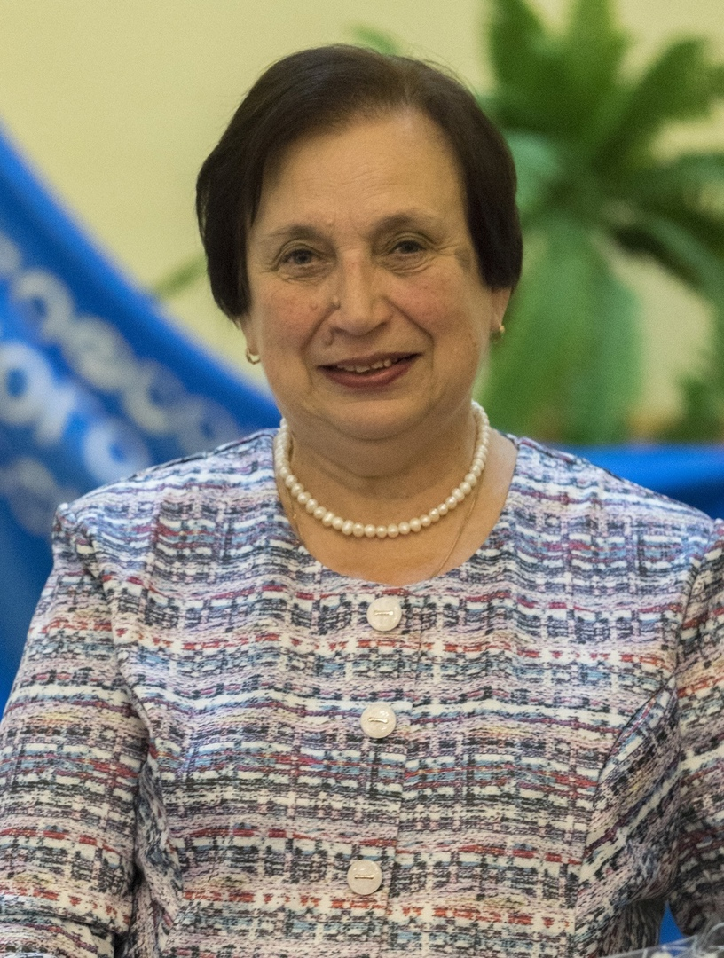
Голубева Анна Ивановна
председатель Брянской областной организации Профсоюза работников народного образования и науки Российской Федерации, Почётный работник воспитания и просвещения Российской Федерации,
сопредседатель жюри

Slide 4
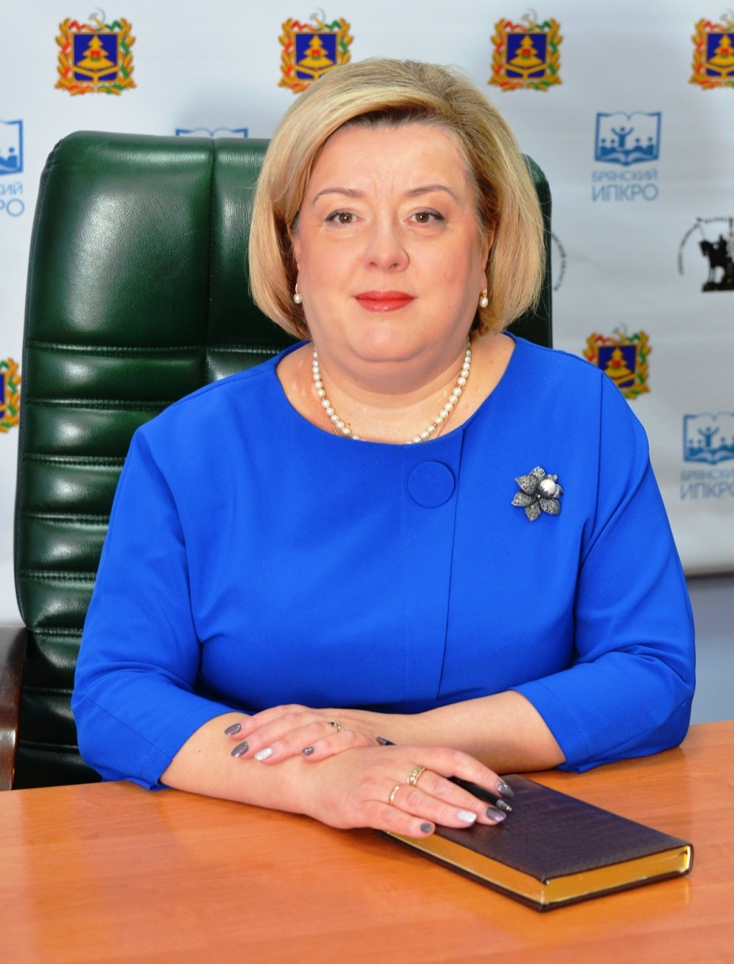
Матюхина Полина Валерьевна
ректор Брянского института повышения квалификации работников образования, кандидат педагогических наук, доцент, сопредседатель жюри

Slide 5
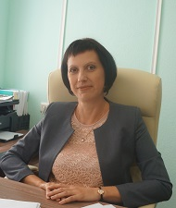
Чернякова Наталия Викторовна
первый заместитель директора департамента образования и науки Брянской области,
первый заместитель председателя жюри

Slide 6
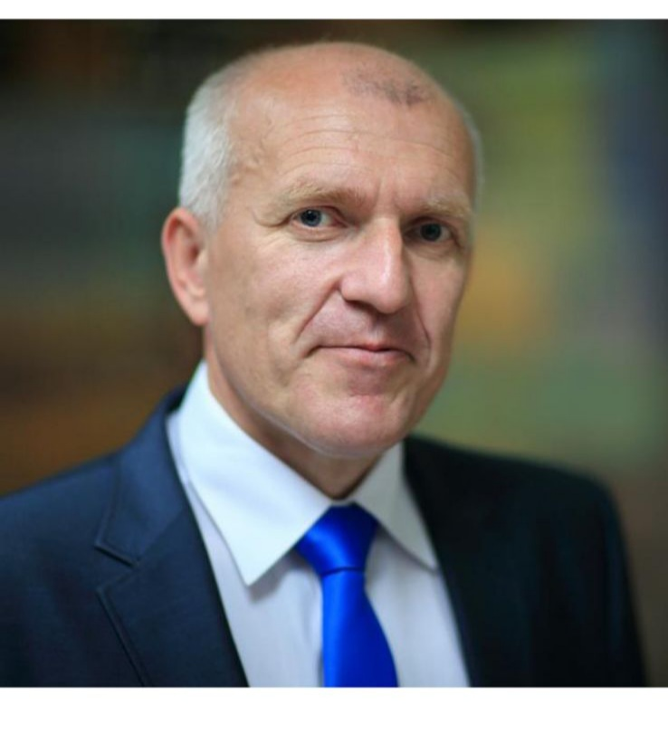
Ширяев Виктор Михайлович
заместитель директора департамента образования и науки Брянской области, заместитель председателя жюри

Slide 7
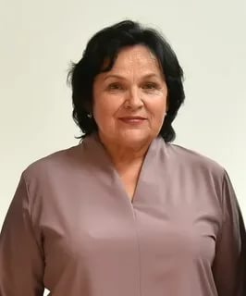
Журавлёва Людмила Фёдоровна
председатель постоянного комитета Брянской областной Думы по образованию, науке, культуре и СМИ, Отличник народного просвещения

Slide 8
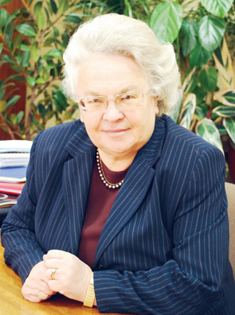
Курасова Антонина Семёновна
Народный учитель России, Почётный гражданин Брянской области, Почётный гражданин города Брянска

Slide 9
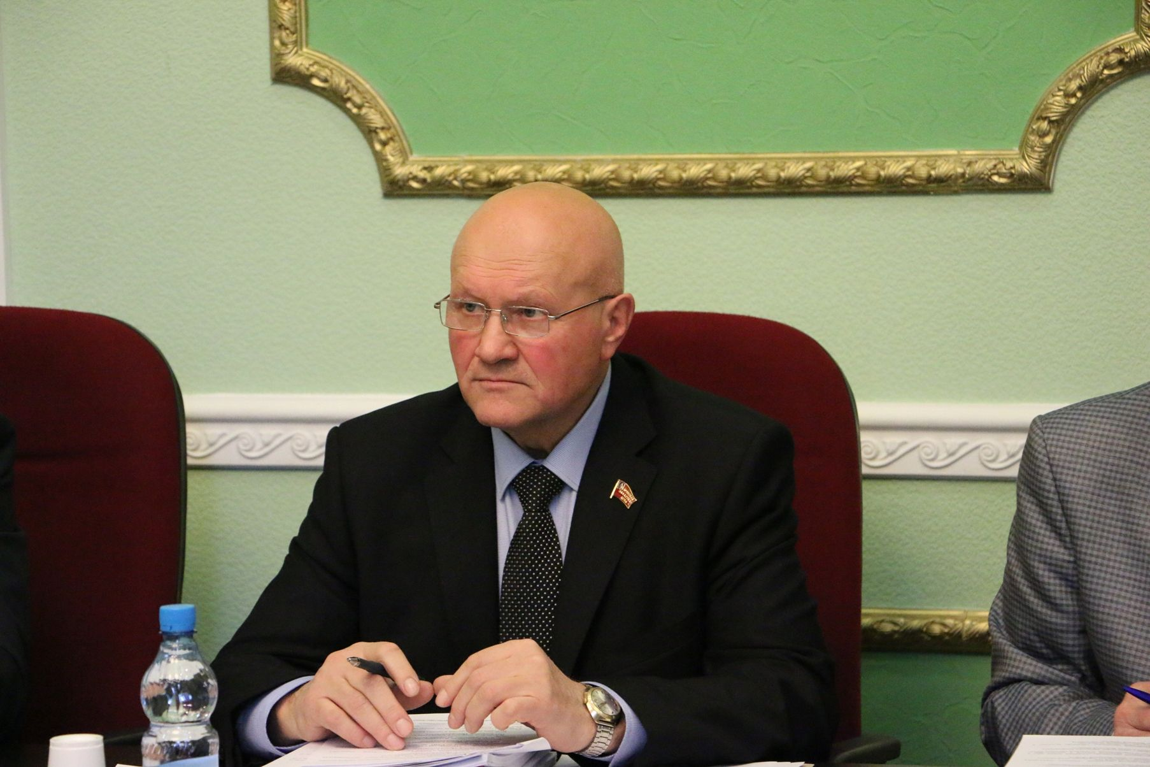
Пронин Владимир Михайлович
заместитель председателя Брянской областной Думы

Slide 10
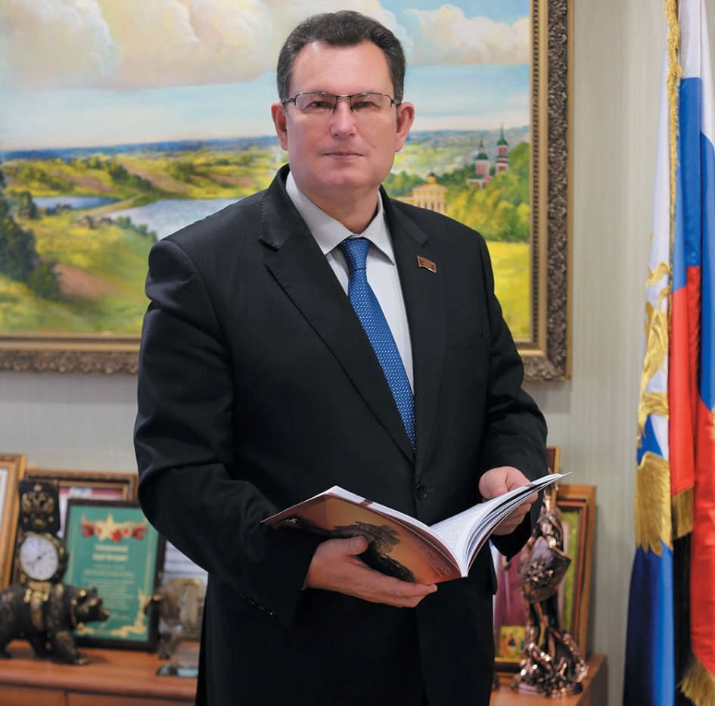
Антюхов Андрей Викторович
ректор ФГБОУ ВО «Брянский государственный университет имени академика И.Г.Петровского», доктор филологических наук, профессор, Заслуженный работник Высшей школы Российской Федерации, академик Международной академии наук педагогического образования

Slide 11
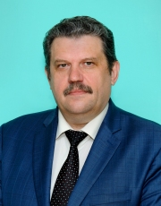
Потворов Иван Иванович
начальник управления образования Брянской городской администрации, Почётный работник общего образования Российской Федерации

Slide 12
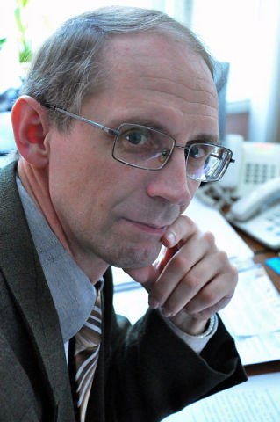
Иванов Игорь Анатольевич
начальник отдела развития общего и дошкольного образования департамента образования и науки Брянской области, Почётный работник общего образования Российской Федерации

Slide 13
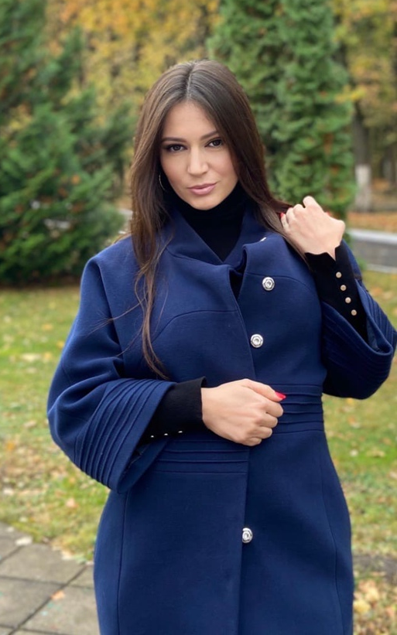
Азаркина Татьяна Валерьевна
ведущий консультант отдела развития общего и дошкольного образования департамента образования и науки Брянской области

Slide 14
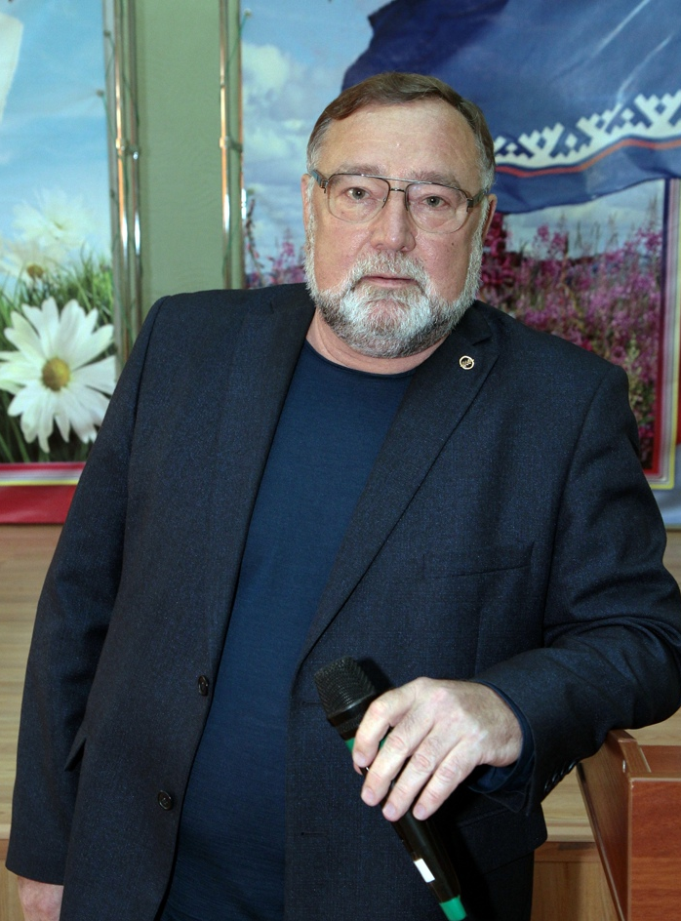
Парамонов Олег Геннадьевич
Заслуженный учитель Российской Федерации, Кавалер Почётного знака «Общественное признание», абсолютный победитель Всероссийского конкурса «Учитель года» в 1993 году

Slide 15
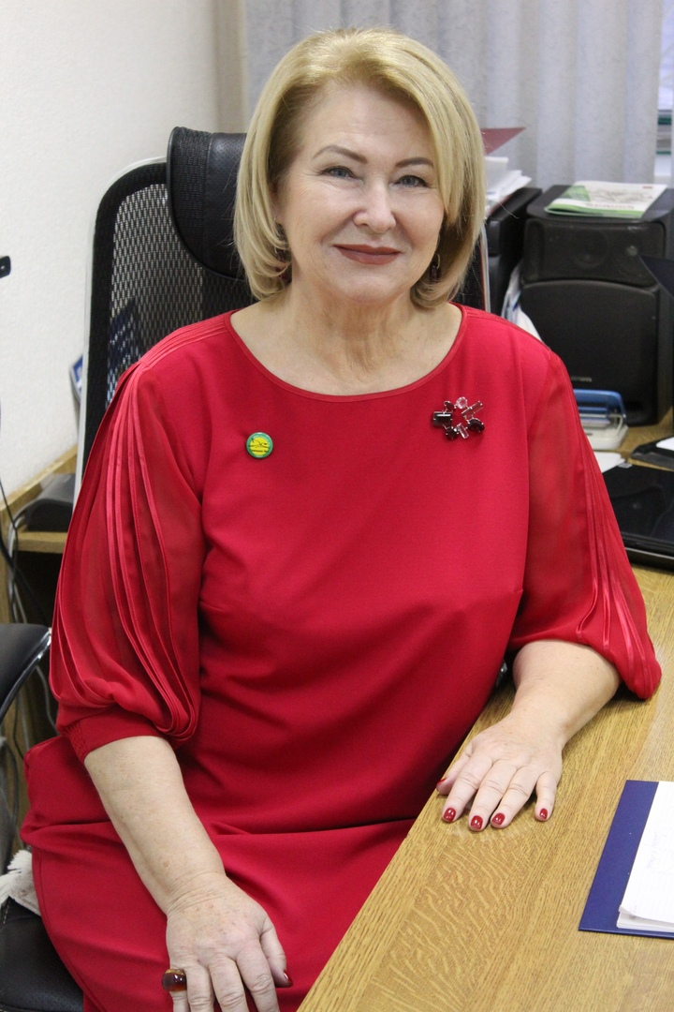
Виноградова Надежда Михайловна
директор МБОУ «Гимназия №4» г. Брянска, Заслуженный учитель Российской Федерации

Slide 16
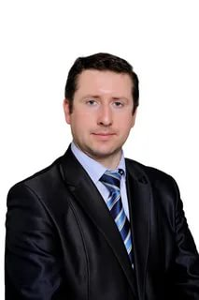
Клюев Юрий Александрович
директор ГБОУ «Брянский городской лицей №1 имени А.С.Пушкина», кандидат биологических наук, Почётный работник общего образования Российской Федерации, призер заключительного этапа Всероссийского конкурса «Учитель года России» в 2018 году

Slide 17
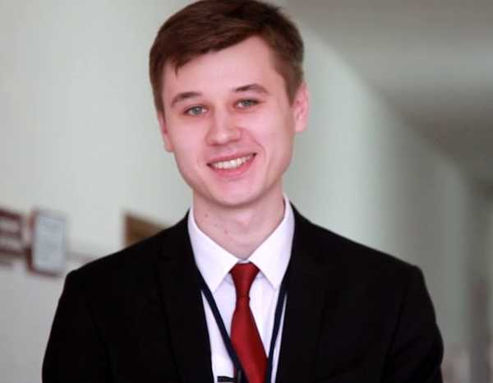
Бабарин Ярослав Николаевич
учитель физики МБОУ «Гимназия №3» г. Брянска, победитель регионального этапа Всероссийского конкурса «Учитель года России» в 2019 году

Slide 18
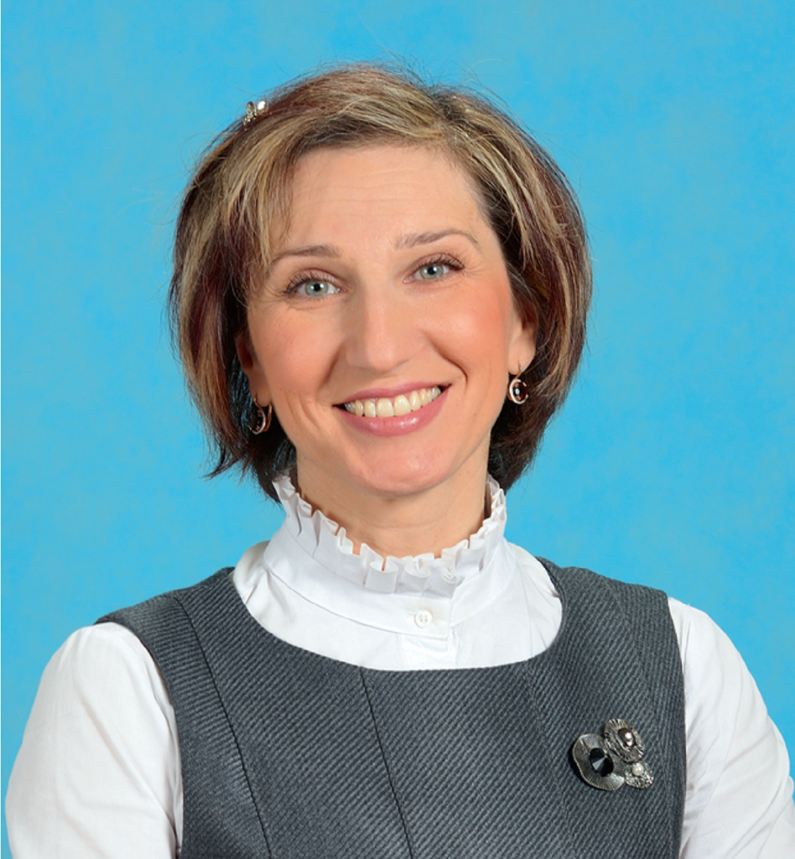
Трошина Татьяна Владимировна
учитель начальных классов МБОУ «Гимназия № 4»
г. Брянска, победитель регионального этапа Всероссийского конкурса «Учитель года России» в 2011 году, Почётный работник общего образования Российской Федерации

Slide 19
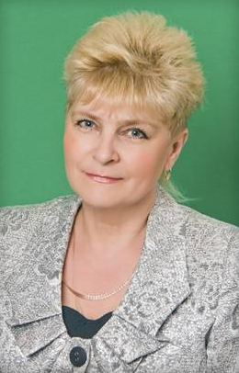
Маевская Наталья Сергеевна
учитель математики МБОУ СОШ №18 г. Брянска, Заслуженный учитель
Российской Федерации

Slide 20
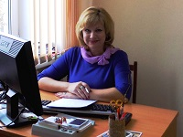
Токаева Наталья Викторовна
заведующий кабинетом гуманитарных дисциплин МБУ БГИМЦ, Почётный работник общего образования Российской Федерации

Slide 21
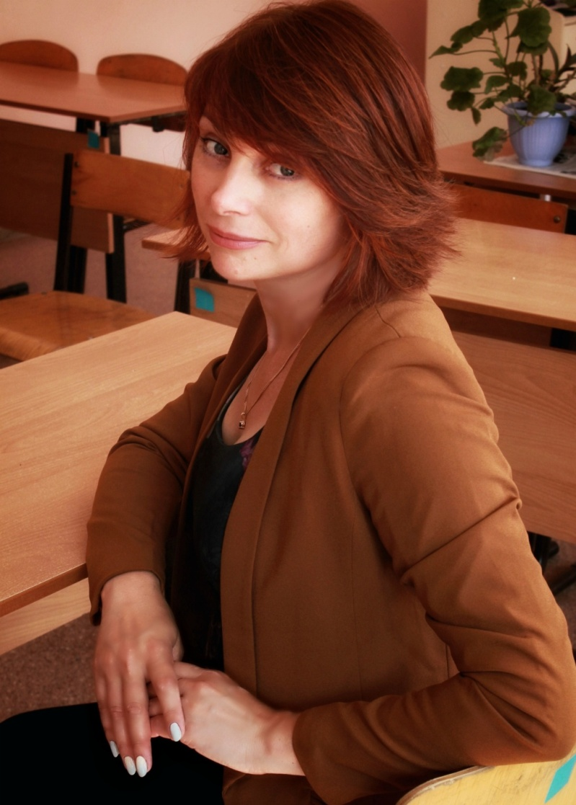
Грачева Елена Алексеевна
учитель русского языка и литературы МБОУ «Гимназия №4» г. Брянска, Почетный работник воспитания и просвещения Российской Федерации, победитель регионального этапа Всероссийского конкурса «Учитель года России» в 2021 году

Slide 22
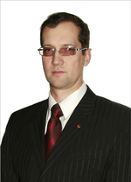
Чернышов Сергей Валерьевич
директор МБОУ СОШ №58 г. Брянска, кандидат исторических наук, победитель регионального этапа Всероссийского конкурса «Учитель года России» в 2015 году

Slide 23
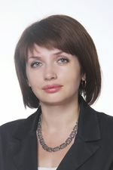
Самуйленко Марина Григорьевна
учитель общественных дисциплин МАОУ «Дятьковская городская гимназия», победитель регионального этапа Всероссийского конкурса «Учитель года России» в 2014 году, Почетный работник общего образования Российской Федерации

